Slide 1
第10章 儿童、青少年和老年
10.1 童年的早期和中期
10.1.1 幼儿的生长和营养需要
正常体重的幼儿对食欲自我调节得很好；需要注意的是：有些幼儿可能由于身体外界的暗示而吃得过多，发生肥胖
4-6岁，成人用量；2-3岁，2/3成人用量
经常不吃早餐或选择甜食来代替营养丰富的谷类食品，孩子无法获得足够的营养；早餐所错过的营养不能通过午餐或者晚餐来弥补

Slide 2
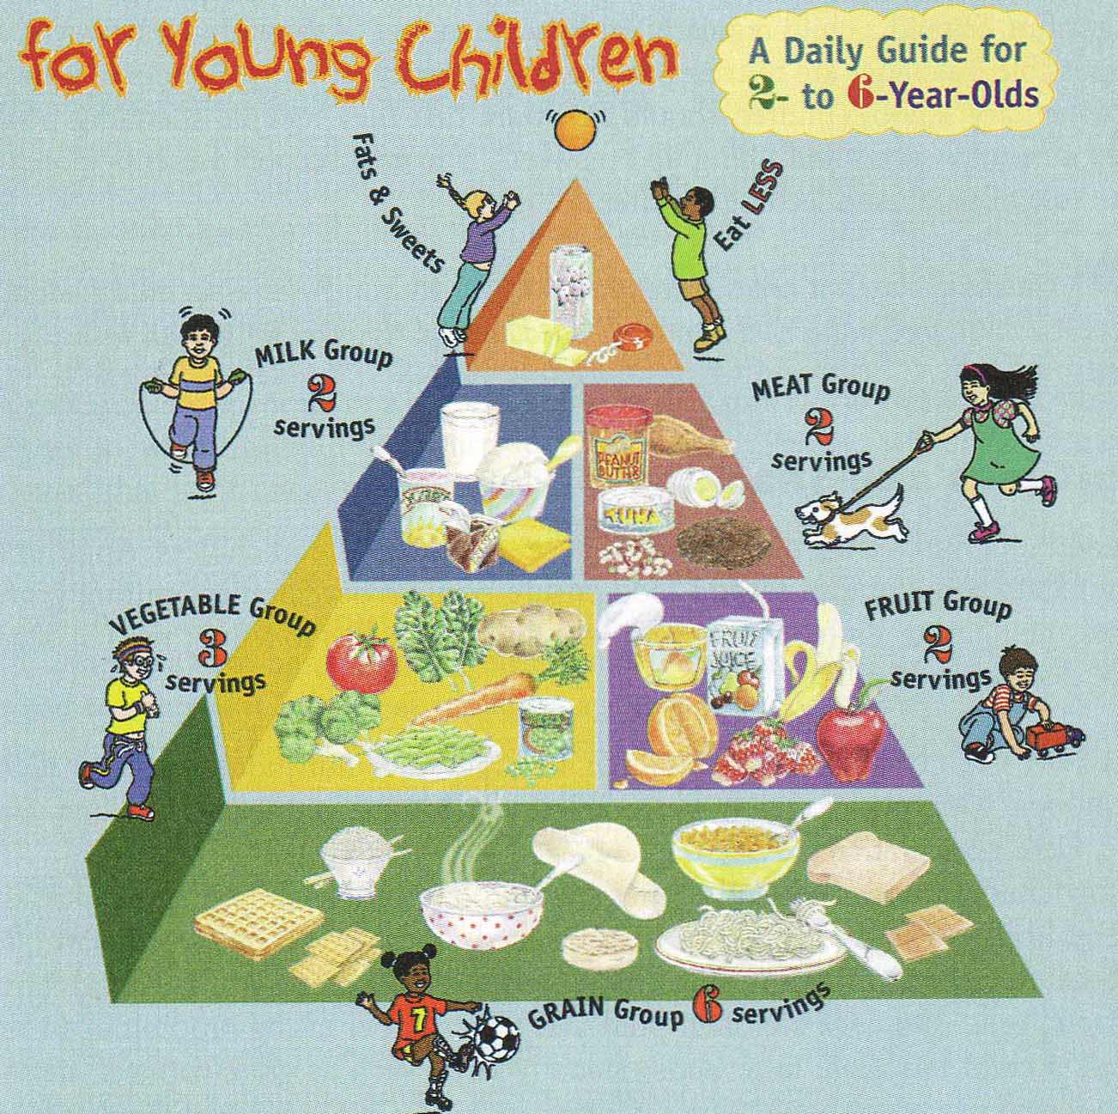
食物的儿童指导金字塔

Slide 3
10.1.2 正餐和零食
童年时期是父母对孩子的食物选择进行干预的最后的机会
1、孩子的喜好
孩子更喜欢吃胡萝卜、豌豆、玉米等味道比较柔和的食物；熟食凉到温时再给孩子食用
2、窒息
具有潜在危险的食物包括葡萄、坚果、硬饼干、难嚼的肉、爆玉米花以及用勺喂的花生酱

Slide 4
3、食物份的大小
小孩喜欢在小桌上吃小份的食物
当偏食达两周时，可以通过提供含多种食物的小份食物
（包括孩子喜欢吃的食物）来纠正
允许孩子拥有自己的喜好
对于让孩子吃什么食物父母责任重大，而吃多少甚至是否要吃则取决于孩子自己
4、零食与其它饮食习惯
把一些食用并不困难的营养小点心如酸奶、水果等放到孩子容易得到的地方

Slide 5
对孩子的饮食习惯影响最重要的因素是父母自己的饮食习惯；父母轻松、随意地用餐能使孩子学会享受吃的乐趣
孩子喜欢和大人一起准备食物，并且喜欢吃自己参与准备的食物
让孩子记住他是一个好孩子
尽管他们的有些做法是无法接受的，但他们依旧是正常的、健康的、成长中的优秀人才

Slide 6
10.1.3 营养不良是否会损伤孩子的大脑或
导致孩子的行为异常
大脑对一些营养物质的缺乏很敏感
缺铁是孩子面临的最普遍的营养问题，能引起生理和行为的异常；铁中毒是孩子中毒的一种主要形式
小孩喜欢的含铁丰富的食物包括：
牛肉、蘑菇、绿豆芽、青豆、苹果汁、葡萄干、豆浆

Slide 7
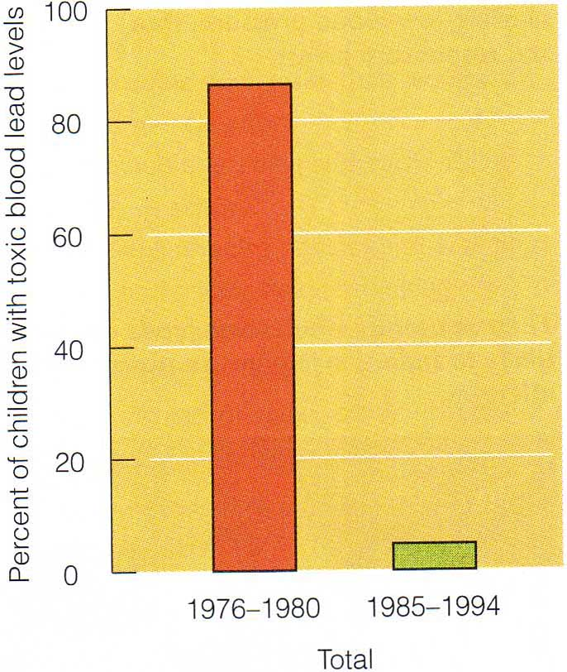
10.1.4 铅的问题
铅中毒经常发生在喜欢“探险”的幼儿中，他们将任何东西都放在嘴里，如陈旧的油漆片、金属片
即使是只有一年暴露于
铅的环境中也能对大脑、
神经系统及心理上造成
永久性的损伤
20年过后，儿童血液中铅浓度降低

Slide 8
10.1.5 食物过敏、耐受及反感
食物过敏：机体的免疫系统将完整的蛋白或其它大分子当作抗原对待
*儿童中将近8%；成人只有2%
*75%由3种食物引起：鸡蛋、花生、牛奶；也可由杏仁
和发酵食物引起
*过敏性休克经常由花生、树来源的坚果、鱼、贝壳类食
物引起
食物不耐（性）：与免疫系统无关而只与接触某种食物有关

Slide 9
1、食物过敏的诊断
过敏不能仅通过临床症状进行诊断，而必须检测是否产生抗体
2、过敏的检测
皮试和有医学指导的双盲食物测试能确认真正的食物过敏
3、厌食
建议父母注意观察孩子讨厌的食物并谨慎对待，不要持有成见

Slide 10
10.1.6 饮食是否会引起功能亢进
功能亢进（hyperactivity），或者注意力缺陷/功能亢进紊乱（ADHD）表现为生长延迟、学习能力下降，并能引起严重的行为问题
特征为长期的注意力无法集中，伴随着行为的过度活跃以及非常差的控制力
在学龄儿童中发病率为5%-15%

Slide 11
下列因素可能导致孩子出现情绪难以控制的情况
①从可乐或者巧克力中获得了太多的咖啡因
②渴望引起注意
③缺乏睡眠
④过度兴奋
⑤电视看得过多
⑥缺乏锻炼
⑦长期饥饿
坚持规律的睡眠、规律的用餐和规律的户外运动

Slide 12
10.1.7 电视和儿童的营养
由于看电视而缺乏锻炼同时又过度地消费零食可导致肥胖
电视中有关甜食的广告能促进对甜食的消费，有损牙齿健康，父母可帮助孩子做到以下几点来防止龋齿：
①限制孩子的零食
②每天刷牙，每顿饭或零食以后刷牙或者漱口
③选择能迅速吞咽、不粘牙的食物
④吃脆的或者纤维状的食物以促进唾液的产生以及对口腔的
清洗

Slide 13
10.1.8 儿童期肥胖与晚年的疾病
超重的儿童在晚年容易患心血管疾病，避免儿童肥胖是非常重要的
活跃的孩子不容易超重，一生中选择健康行为的可能性大
通常不建议减肥，应以保持稳定的体重为目标；提供平衡膳食，认真对待并鼓励孩子多做运动，让孩子从肥胖中“长出来”

Slide 14
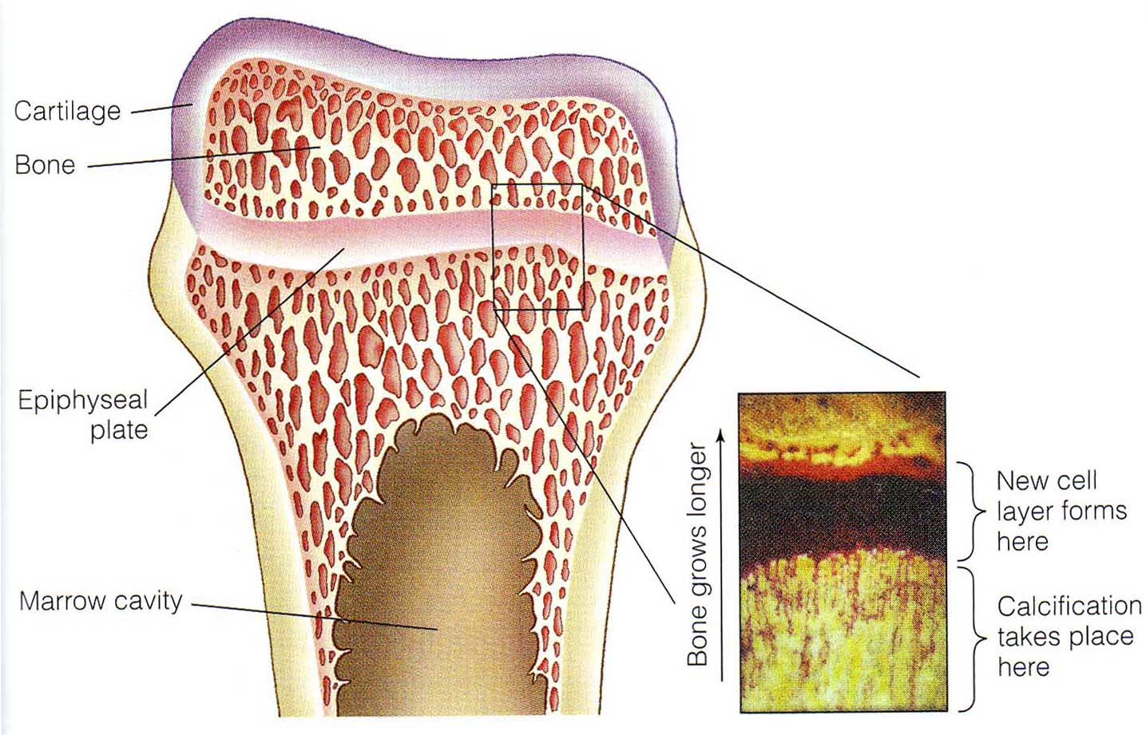
10.2 青少年时期
10.2.1 青少年的生长发育与营养需求
对所有营养物质的需求量要比怀孕期和哺乳期以外的任何时期都多
青春期是骨发育的决定时期
长骨骼的生长

Slide 15
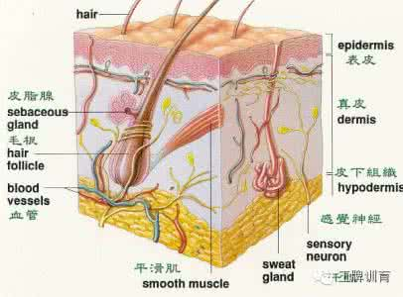
10.2.2 消费者园地：营养和PMS
经前期综合症（premenstrual syndrome，PMS）
富含维生素和矿物质的饮食、充足的睡眠和体育活动能有所帮助；限制咖啡因、盐和酒精的摄入
10.2.3 饮食方式和食物选择
青少年每天获得的能量通常有1/4来自于零食；家长可以有计划地通过提供有营养的零食来鼓励青少年满足营养需要
10.2.4 粉刺
没有一种食物被证实能使粉刺加重
紧张能使之加重；
补品没用; 放松、日光及药物有帮助

Slide 16
10.3 晚年时光
人20岁时的生活状况与想法能对60岁以至80岁时的生活质量产生深刻的影响
130岁可能是人长寿的最高界限
从容面对年龄老化的建议：
①使生活简化，确定优先考虑的事并作出限制
②继续教与学，捡起业余爱好（画画、木工活）
③慈善、给予（智慧、经验、钱财、时间、自身）
④财务上精明一些，退休前早些储好备用钱财
⑤好好营养并锻炼
⑥参与、乐观，与他人联系

Slide 17
10.4 晚年的营养
10.4.1 能量和活动
70岁以上的人，BMI在25-32的老年人身体最健康
饮食中应尽量 少包含低营养密度的食物如糖、脂肪和酒精
体育运动和饮食还在某种程度上能阻止老年人互动衰竭综合症，包括：①体重减轻②大脑功能减退③生理功能的衰退④社交的终止⑤营养不良

Slide 18
10.4.2 健康生活：晚年的健康
任何一种锻炼，即使是每天走10min都会带来益处
10.4.3 糖类和纤维
摄入纤维对避免便秘非常重要；选择全麦食品
10.4.4 脂肪和关节炎
富含蔬菜、水果，低脂肪的饮食对有些关节炎的症状有缓解作用
关节炎患者的最安全的办法是得到医学上的诊断和治疗

Slide 19
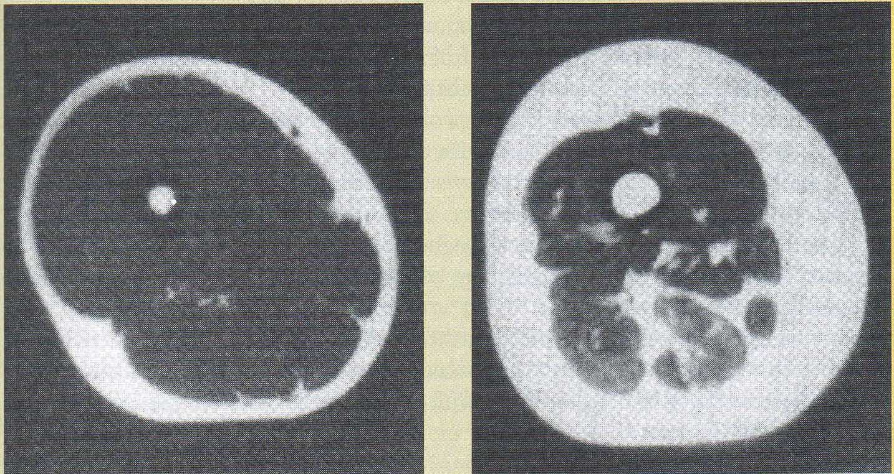
年轻妇女 老年妇女
两个大腿的横切片

Slide 20
10.4.5 蛋白质
选择低脂、富纤维的豆类食物对健康有益
10.4.6 维生素
对维生素A的吸收随着年龄的增长而增加
老年人比年轻人更容易发生维生素D的缺乏；建议经常到户外活动
白内障和黄斑变性通常发生于蔬菜和水果吃得少的人群

Slide 21
10.4.7 水和矿物质
脱水是老年人面临的一个主要危险
锌的缺乏在老年人中很常见
10.4.8 营养是否能帮助人们长寿
影响生理年龄的6个因素
①戒酒或适度饮酒
②饮食有规律
③体重控制

Slide 22
④规律而充足的睡眠
⑤戒烟
⑥经常锻炼
10.4.9 老年人的食物选择
用餐时的陪伴非常重要

Slide 23
10.5 单身生活和营养问题
10.5.1 下饭馆能否解决问题
饭店的食物常常含过多的能量、脂肪、饱和脂肪和盐，而不是大量提供那些需要的成分如纤维、铁或者钙
注意考虑营养搭配和食物分量
10.5.2 食品杂货店的食物选择
选择脂肪添加量小，没有油腻的肉汤或汁的食品，如烤鸡、蔬菜、水果、豆类；对炸鸡、奶酪等食品的选择要有限度

Slide 24
10.5.3 食物准备的提示
将食物分装成小份冻在容器中；标明日期
10.5.4 对付孤独
自己生活的人应学会将饮食与社交联系起来

Slide 25
10.6 争论12：食物、精神和记忆
有些食物对于思考和记忆有所帮助吗？
10.6.1 大脑及其神经传导
大脑只占成人体重的2%，但体内15%的血液供给大脑，同时占有了维持基础代谢20%-30%的能量
食物影响大脑产生神经递质的速度

Slide 26
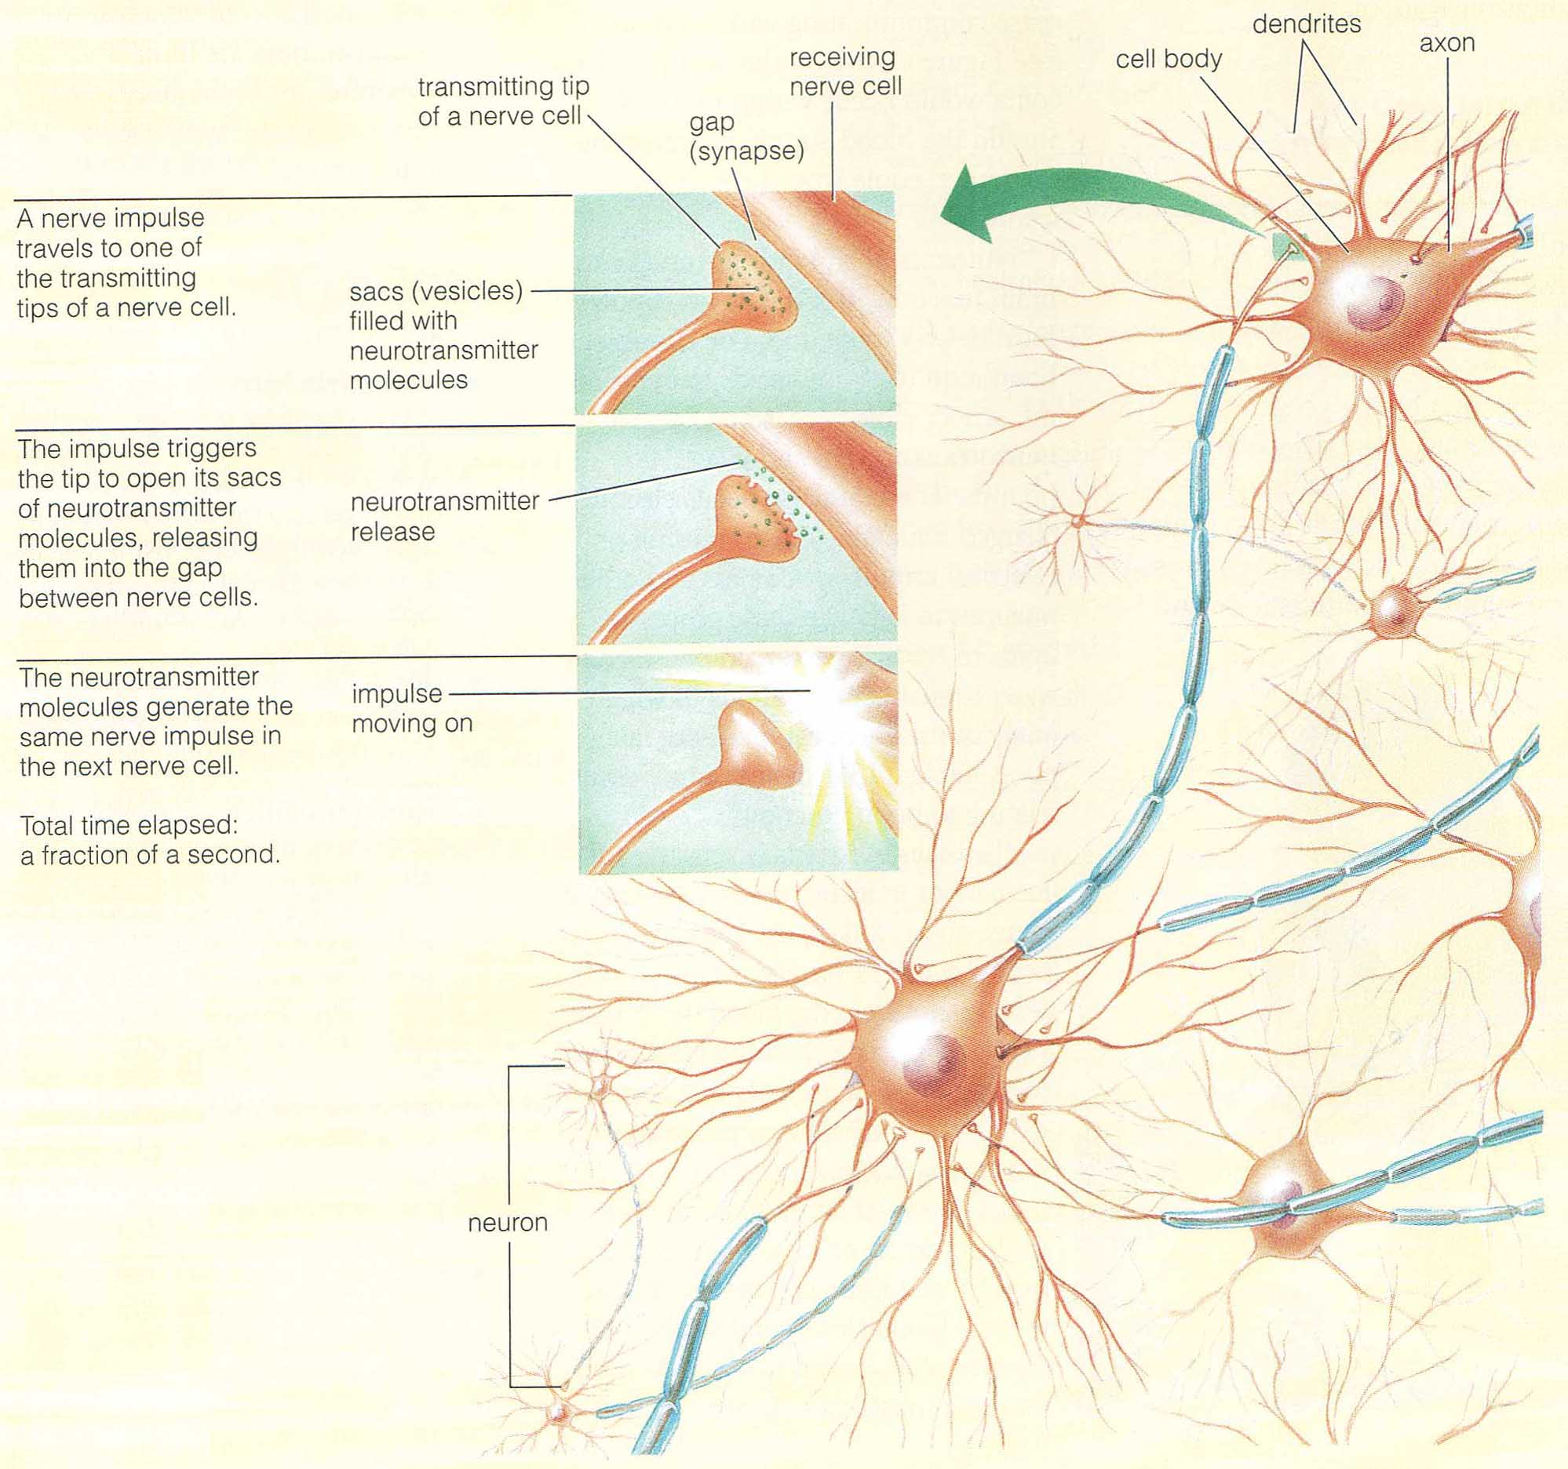
大脑中的信息交换

Slide 27
10.6.2 从色氨酸到血清素
食物能增加或降低大脑内血清素的浓度，这与食物中的糖类和蛋白质有关；糖类含量高的食物对色氨酸进入大脑有利
10.6.3 血清素和食欲
血清素可能影响对食物的选择
节食在某种程度上能破坏大脑的功能
10.6.4 血清素、情绪和睡眠
血清素浓度低可能使人消沉；而浓度高可能使人困倦

Slide 28
10.6.5 其它营养物质和食物对大脑的影响
铁、维生素B₆和维生素B₁₂的缺乏能使情绪消沉或使心情变坏
降低血中胆固醇可能导致消极的情绪
10.6.6 某些食物或“令人聪明的补品”是否能使大脑的功能增强
FDA的专家曾告诫，许多“令人聪明的”的产品产生诸如肠胃不适、头疼、失眠等副作用，而且许多药物的长效影响还不清楚
糖类的摄入对记忆的形成有影响

Slide 29
记忆竞赛测试
典型的短期记忆测试，认真阅读，只读一遍
洋葱 小虾 芒果
李子 奎宁水 面食
鸡蛋 橄榄油 火腿
黑莓 薄荷 巧克力方蛋糕
榛子 夏南瓜 燕麦片
18-39岁，10条；40-59岁，9条；60-69岁，8条；＞70岁，7条

Slide 30
10.6.7 应用
人们能通过选择食物来使大脑发挥最好的功能吗？
仔细地选择考试前的早餐和午餐；混合食物通常能使大脑的功能得到很好的发挥
如果考生容易犯困，在考试之前的几小时内最好避免糖类含量高而蛋白质含量低的食物；糖类会加速大脑内血清素的产生，导致大脑不清醒
过午后就应考的人应采取谨慎的做法：午餐时少吃一点，考试以后再多吃

Slide 31
习惯于饮用含咖啡因饮料的学生，在考试那天也应饮用
酒精会使脑力的发挥变差
坚持正常的饮食选择以躲避对大脑功能产生的负面影响
水也很重要，即使轻微的脱水也能导致神志迷乱
寻求血清素的镇静作用来诱导睡眠的人最好选择那些提供每418kJ能量少于1g蛋白质的食物

Slide 32
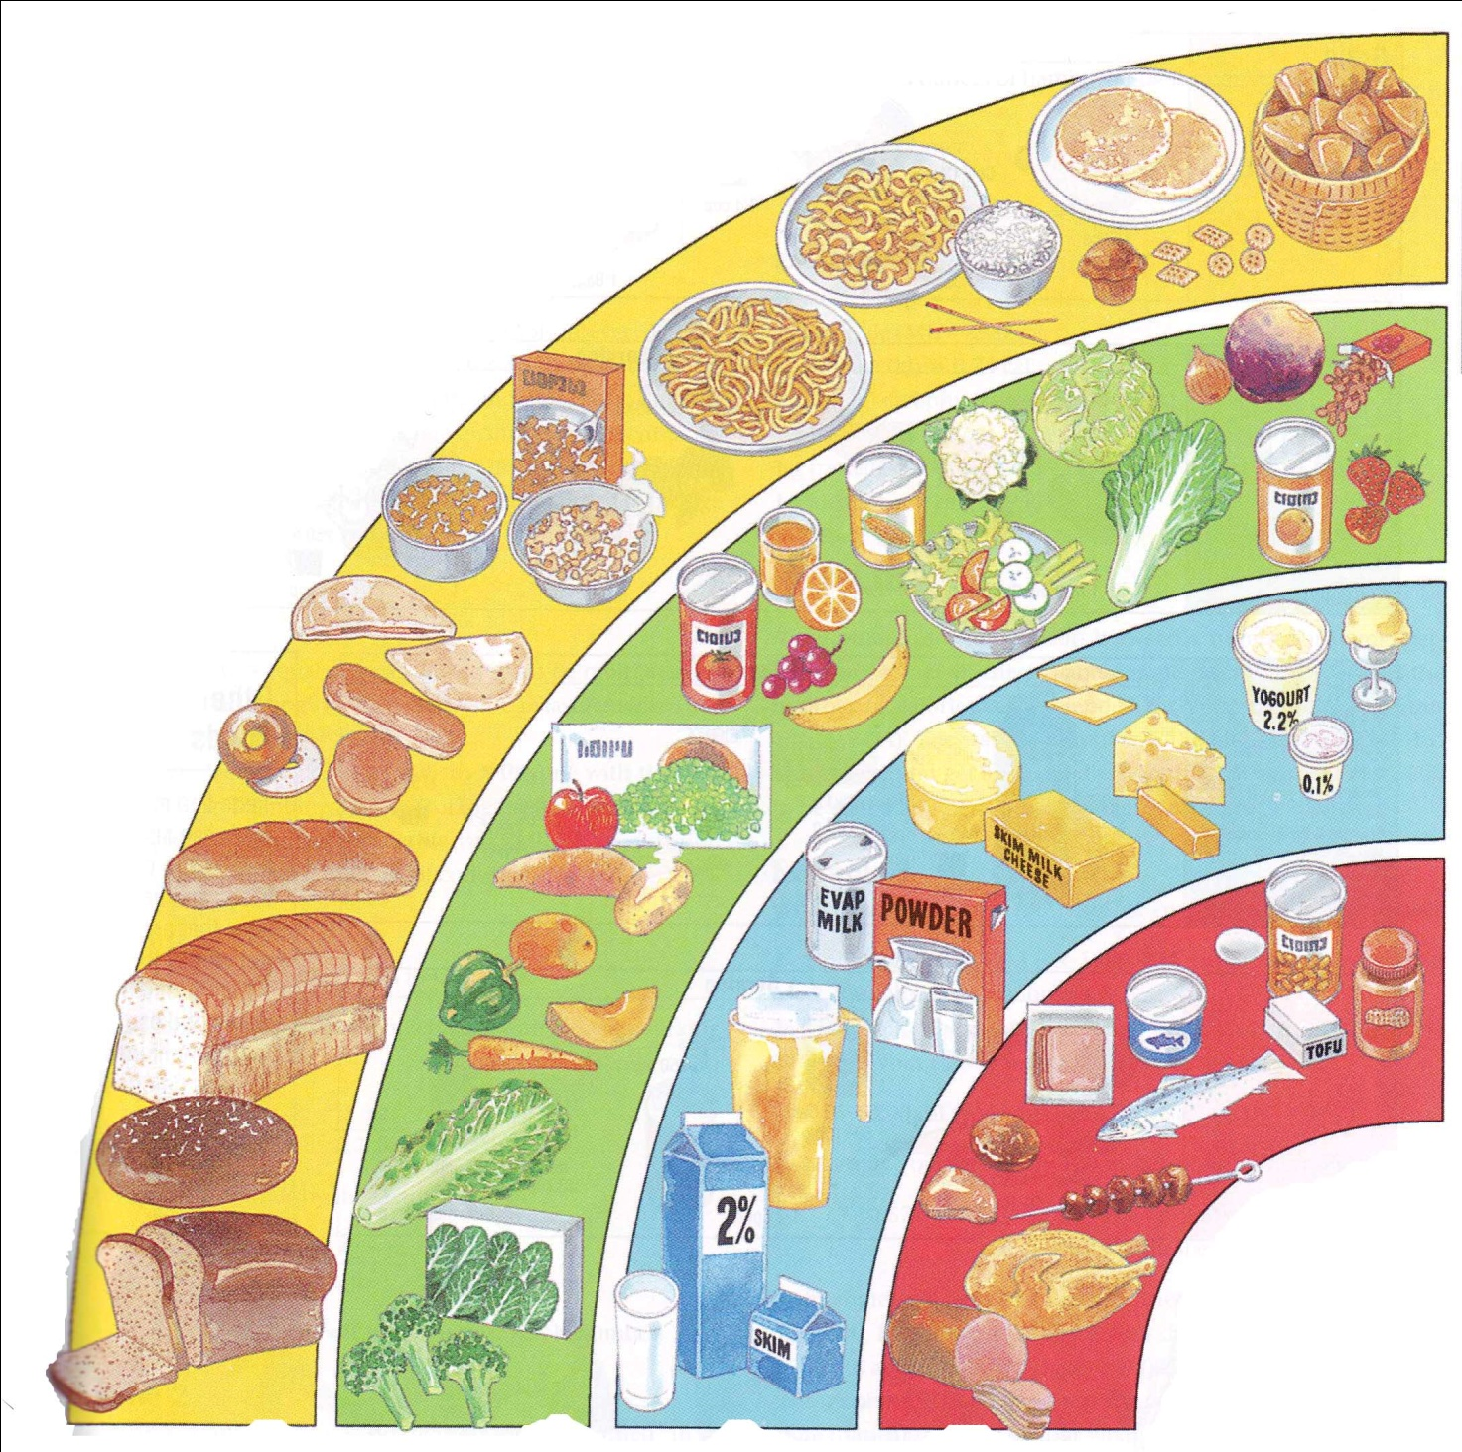
平 衡 膳 食
简 单 生 活

